Slide 1
公民與社會發展科
主題三 互聯相依的當代世界
課題：公共衞生與人類健康
學習重點:
國家和香港對全球公共衞生（特別是在傳染病防控方面）的貢獻
2023年4月

Slide 2
學習目標
知識
認識國家和香港對全球公共衞生的貢獻與在傳染病防控方面的成就
技能
能夠建基於數據、事實與證據，歸納與分析國家與香港對全球公共衞生的貢獻;
判辨發放正確衞生健康資訊的渠道，解決生活上有關衞生保健問題，培養慎思明辨、終身學習的能力
價值觀
重視醫學專業意見，養成預防勝於治療、重視個人衞生的健康意識
關心個人、社會和全球公共衞生情況，具國家觀念和國際視野，樂於為保障公共衞生而作出貢獻

Slide 3


引入
國家對全球公共衞生的貢獻
自中華人民共和國建立特別是改革開放以來，國家不斷致力改善民眾健康、提升公共衞生水平，令國家醫療衞生服務體系日益健全，人民健康水平和身體素質持續提高，並積極為全球公共衞生作出貢獻。
為改善衞生情況，國家早於1950年代起全面開展消除害蟲預防疾病，改善環境衞生等一系列政策，國家衞生素質和健康水準大幅提升，得到國際肯定。
資料來源: 中國政府網 (http://www.gov.cn/xinwen/2017-07/05/content_5208242.htm)
1978年以來，國家推動計劃免疫加強疫苗預防接種，提高民眾的健康水平，以預防和控制特定傳染病的發生和流行。這計劃被稱許為非常成功和極具成本效益的公共衞生干預舉措，讓許多兒童得到保護，免於感染疫苗可預防的疾病。
有關上述計劃成就，請點擊圖片參考資料：聯合國兒童基金會 (中國) (https://www.unicef.cn/sites/unicef.org.china/files/2019-06/04CN-%E5%9B%BD%E5%AE%B6%E5%85%8D%E7%96%AB%E8%A7%84%E5%88%92%20Atlas%202018.pdf)

Slide 4
國家對全球公共衞生的貢獻
解決國內公共衞生問題
國家重視人民健康，著力普及健康生活、優化健康服務、完善健康保障、建設健康環境、發展健康產業為重點，加快推進健康中國建設。2016年國家發布《「健康中國2030」規劃綱要》，以推動「共建共享、全民健康」，並提出規劃藍圖，例如2019年發布《健康中國行動（2019—2030年）》等。
《「健康中國2030」規劃綱要》
「共建共享、全民健康」的核心是「以人民健康為中心，以基層為重點，以改革創新為動力，預防為主，中西醫並重，把健康融入所有政策」，同時強調由「政府主導與調動社會、個人的積極配合，落實預防為主，推行健康生活方式，減少疾病發生，強化早診斷、早治療、早康復，實現全民健康。」
參考以下資料詳細瞭解《「健康中國2030」規劃綱要》提出了甚麼目標與綱領，並閱讀《健康中國行動（2019—2030年）》為實現有關目標與綱領所提出的主要指標。
參考資料：中國政府網
http://big5.www.gov.cn/gate/big5/www.gov.cn/gongbao/content/2016/content_5133024.htm
http://www.gov.cn/xinwen/2019-07/15/content_5409694.htm

Slide 5

國家對全球公共衞生的貢獻
傳染病消除和控制
多年來國家致力消除與控制傳染病，從甲類傳染病的肆虐到有效控制直至消除，從乙類傳染病的大規模流行到控制在較低流行水準直至幾乎消除，從丙類傳染病的大規模爆發到較低水準的流行，產生廣泛影響。
點擊圖片認識甲、乙、丙類傳染病的種類。
資料來源: https://www.chinacdc.cn/jkzt/crb/
國家消除和控制疾病的重要里程舉隅
實現
無脊髓灰質炎狀態
有效地控制了甲型H1N1流感流行
消滅了致盲性沙眼
5歲以下兒童乙型肝炎病毒感染率降至1%以下
2000
2009
2014
2020
1960
2007
2012
2019
2021
已基本
消滅天花
世衞認證成為世界上第一個消滅絲蟲病的國家
消除孕産婦及新生兒破傷風問題
麻疹報告發病水準達到歷史最低
正式獲得消除瘧疾認證
中國政府網 (http://www.gov.cn/gongbao/content/2003/content_62505.htm); (http://www.gov.cn/zhengce/content/2009-09/11/content_6153.htm); (http://www.gov.cn/xinwen/2020-07/28/content_5530817.htm)
國家衞健委 醫政醫管局 (http://www.nhc.gov.cn/xcs/wsjksy/201909/ec95e9865e39452ab20683ab70499fb3.shtml) ; (http://www.nhc.gov.cn/wsb/pwsyw/200811/38281.shtml); (http://www.nhc.gov.cn/yzygj/s7652/201506/898dc6013aad4e4aa8a4bbef974853e2.shtml); (http://www.nhc.gov.cn/xcs/s7847/201904/c3e7050d4e5c4021ac1cb1681c702a67.shtml)
世界衞生組織 (https://www.who.int/zh/news/item/30-06-2021-from-30-million-cases-to-zero-china-is-certified-malaria-free-by-who)

Slide 6
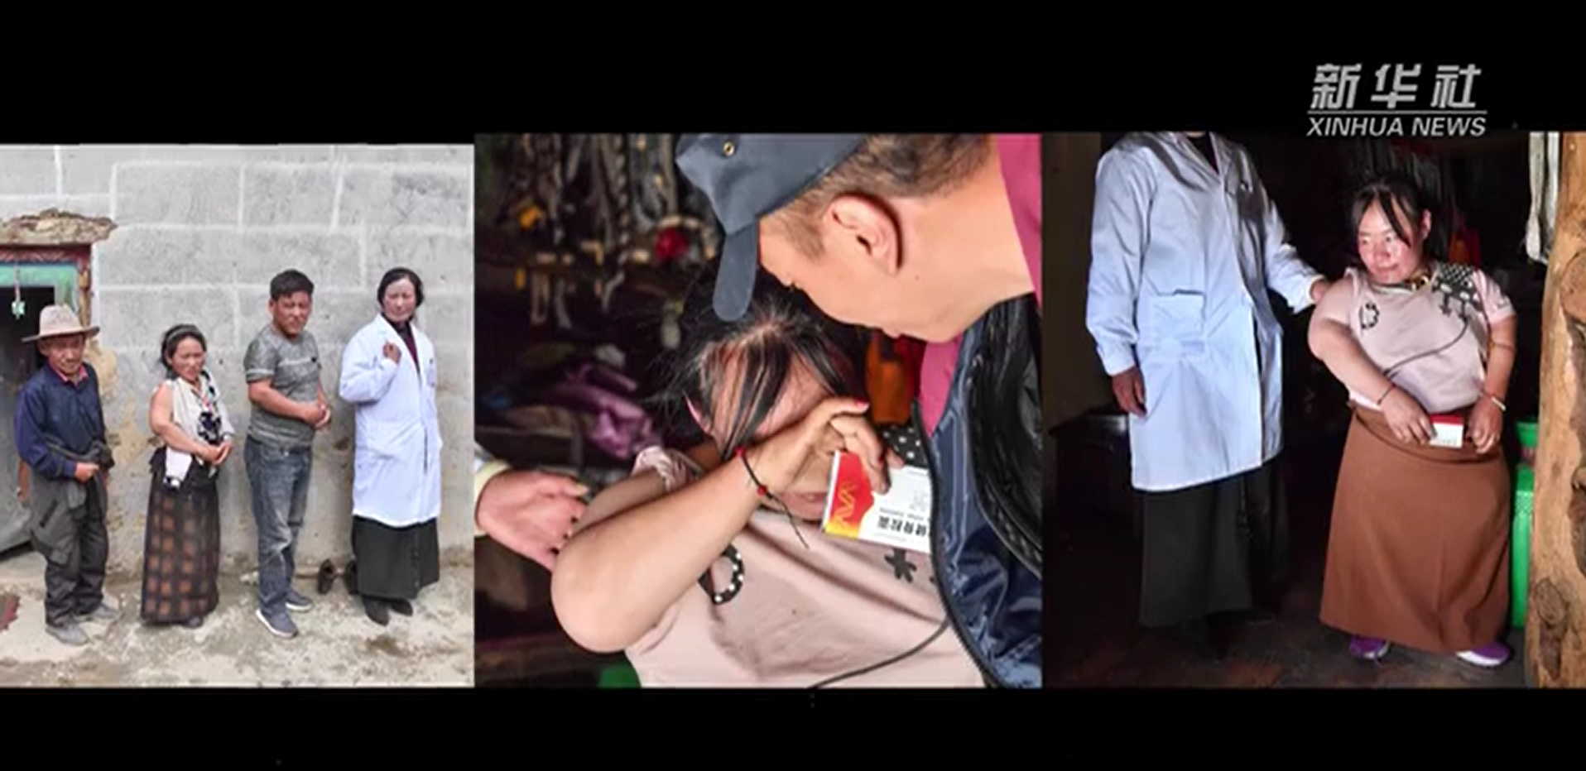
國家對全球公共衞生的貢獻
地方病消除和控制
地方病是由生物因素、環境因素、生活方式等導致的疾病，具有很強的地域性，重病區基本上分布在貧困、偏遠農村，往往越貧困，病情越重，因貧致病、因病返貧現象突出。中國曾是地方病流行較為嚴重的國家，病情重、危害大、分布廣，31個省份不同程度地受地方病影響。多年來，國家以專門部署、專人負責、專項保障，防控地方病與脫貧攻堅任務同步完成。目前，大多數地區的地方病得到有效控制和消除。
大骨節病是一種多發性、變形性的骨關節地方病，曾長期困擾我國西藏、青海、四川、內蒙古、陝西等地區群眾。2018年，國家衞生健康委員會等十部門聯合開展重點防控措施強化行動等任務。通過長期努力，我國基本消除大骨節病等重點地方病危害。
點擊上圖觀看影片了解大骨節病的症狀及國家防治措施。
資料來源：新華網 (http://www.xinhuanet.com/politics/2018-12/06/c_1123813513.htm); (http://m.xinhuanet.com/xz/2021-05/26/c_139970960.htm)

Slide 7
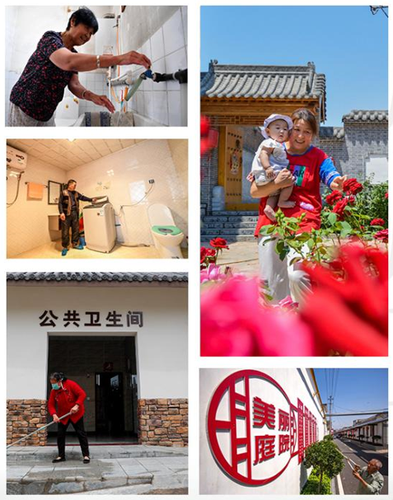

國家對全球公共衞生的貢獻
「廁所革命」
鄉村環境普遍不整潔，廁所衞生情況久佳，令疾病控制防疫工作非常困難。一些嚴重影響人們健康的腸道傳染疾病如痢疾、傷寒等高發。在兒童群體中，蛔蟲病的患病率高達70%以上。國家為改善問題進行一場「廁所革命」，改善與提升廁所衞生，保障民眾健康與推動旅遊業。
點擊圖像看視頻:
資料來源:
國家文化及旅遊部 (http://zwgk.mct.gov.cn/zfxxgkml/ggfw/202012/t20201213_919285.html)
人民網(http://politics.people.com.cn/BIG5/n1/2019/0919/c429373-31362516.html)
新華網 (http://www.xinhuanet.com/politics/2021-07/25/c_1127692726.htm)

Slide 8
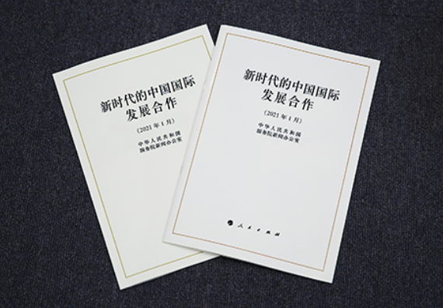
國家對全球公共衞生的貢獻
對外衞生援助響應公共衞生突發事件
國家積極對外提供衞生援助，是我國推動人類命運共同體理念，引領新時代中國國際發展合作的體現。
《新時代的中國國際發展合作》白皮書指出: 「當今世界，各國相互聯繫、相互依存日益緊密，人類越來越成為你中有我、我中有你的命運共同體。新時代的中國國際發展合作，以推動構建人類命運共同體為引領，精神內涵更加豐富，目標方向更加清晰，行動實踐更有活力。」
點擊圖像閱讀白皮書
五、攜手應對全球人道主義挑戰
（二）響應公共衞生突發事件

Slide 9
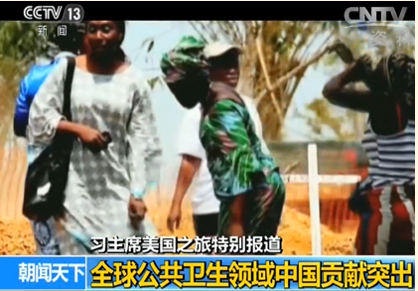
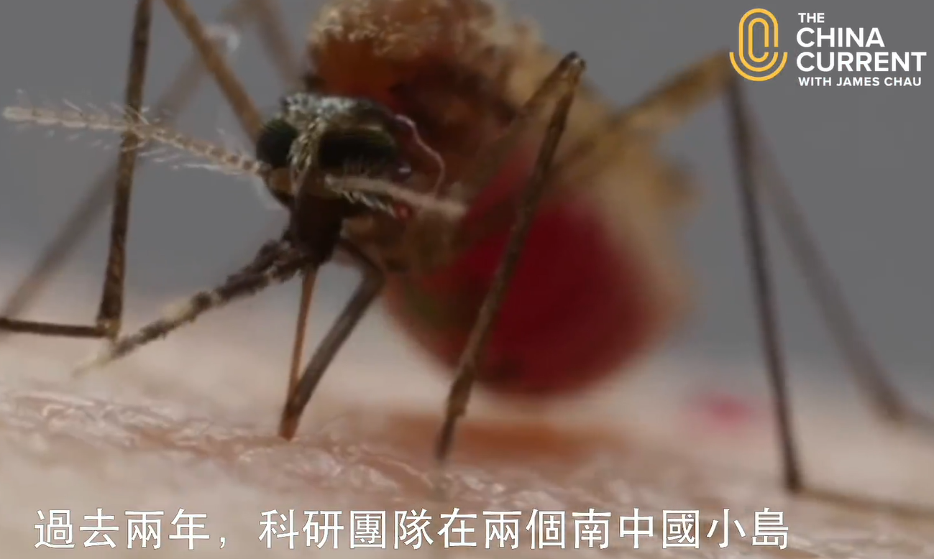
國家對全球公共衞生的貢獻
參與全球傳染病的防控
我國作為世衞成員國，積極參與全球的傳染病防控事務，支援世衞應對各項挑戰。*同時，通過援建醫院、提供藥品和醫療設備、派遣醫療隊、培訓醫療人員、與發展中國家共同開展疾病防治交流合作，幫助受援國進一步改善醫療衞生條件，提高傳染病防控水準，加強公共衞生能力建設。
點擊圖片觀看視頻了解國家在全球公共衞生領域的貢獻。
視頻: 全球公共衞生領域中國貢獻突出
影片來源：央視(https://tv.cctv.com/2015/09/27/VIDE1443312115223350.shtml?spm=C53156045404.P4HrRJ64VBfu.0.0)
視頻:控制疾病傳播新方案
中山大學的科研人員試驗「以蚊制蚊」的嶄新疾控措施，在兩個小島上成功解決蚊患，把可以引發寨卡病毒、登格熱及其他多種熱帶病的源頭消滅。
影片來源: The China Current (https://chinacurrent.com/hk/story/20321/mosquito-control)
* 我國積極配合世衞，並與世衞建立合作關係。有關這方面，包括國家與世衞簽署多項國際條例、公約和合作協議等例子，請參考簡報「世界衞生組織於全球公共衞生事務的角色和功能」中的相關例子。

Slide 10
國家對全球公共衞生的貢獻
對全球COVID-19防控的貢獻
及時通報疫情資訊，協助疫情研判
COVID-19疫情發生後，我國第一時間向世衞、有關國家和地區組織主動通報疫情資訊，第一時間發布新冠病毒基因序列等資訊，繼而通過世衞平台將相關資訊播報給全世界，為全球抗疫拉響了警報。
及時通報疫情資訊，為世衞和國際社會研判形勢、評估風險提供支援。
2020年2月28日，世衞印發了中國—世界衞生組織聯合調查團的報告，為各國採取COVID-19控制措施提供參考，並再次讚揚中國面對未知病毒採取了勇敢、靈活、積極的防控措施。
有關我國抗擊新冠肺炎疫情的行動，請參考：《抗擊新冠肺炎疫情的中國行動》白皮書
http://www.gov.cn/zhengce/2020-06/07/content_5517737.htm

Slide 11
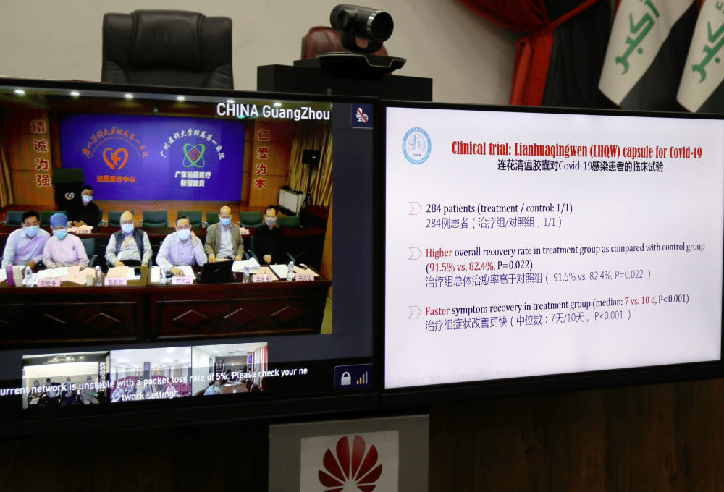
國家對全球公共衞生的貢獻
對全球COVID-19防控的貢獻
主動分享中國經驗，積極提供醫療援助
第一時間公布診療方案和防控方案，與不少國家、國際和地區組織開展疫情防控交流活動。
不斷更新防治和防控指南、積累防控救治的經驗，有效防控國內疫情，減緩病毒的傳播速度。
設立疫情防控資訊網站，向有關國家提供醫療援助，毫無保留地與國際社會分享抗疫經驗，對全球抗疫提出技術建議。
派遣醫療隊，為各國抗疫提供實地支援。
2020年4月23日鍾南山教授等專家參加中國-伊拉克抗疫經驗交流視頻會議，與伊方分享COVID-19疫情防控的中國策略。

Slide 12
國家對全球公共衞生的貢獻
對全球COVID-19防控的貢獻
鍾南山教授*分享中國抗疫經驗
2020年4月23日鍾南山教授等專家參加中國-伊拉克抗疫經驗交流視頻會議，分享新冠疫情防控的中國策略。在視訊會議上與中國紅十字會總會、廣州醫科大學附屬第一醫院遠端連線。鍾南山教授及其團隊成員分享中國抗擊COVID-19的經驗及最新研究成果，討論中伊兩國加強抗疫合作事宜。鍾南山教授介紹四項強有力的抑制措施，其中包括封城；全國範圍內每天實施播報確診和疑似病例數量，確保公開透明；落實至基層的聯防聯控機制和針對所有密切接觸者進行即時定量核酸檢測。此外，鍾南山教授還分享無症狀COVID-19患者的界定與防控、治療方法的最新臨床試驗情況。
*鍾南山教授是國家工程院院士、著名呼吸病學專家。致力於重大呼吸道傳染病及慢性呼吸系統疾病的研究、預防與治療，貢獻良多，獲得多項榮譽，包括中華醫學會接觸呼吸學術貢獻獎﹙2004﹚、改革先鋒（我國公共衞生事件應急體系建設的重要推動者，2018）、共和國勳章（2020）等。
資料來源:央視網(http://news.cnr.cn/native/gd/20200424/t20200424_525067028.shtml)

Slide 13
國家對全球公共衞生的貢獻
對全球COVID-19防控的貢獻
為全球供應抗疫防護物資
我國積極採取行動滿足本國的醫用物資需求，同時通過無償援助、政府協助採購、企業直接商業採購等多種形式，積極向多個國家和國際組織提供急需的抗疫物資。
我國發揮全球抗疫物資最大供應國的作用，積極開展抗疫國際合作，向全球200多個國家和地區提供和出口防疫物資。2020年3月至年底，全國海關共驗放出口主要疫情防控物資價值人民幣4385億元，充分展示負責任大國的形象。
資料來源 :中國政府網 (http://www.gov.cn/xinwen/2021-01/14/content_5579875.htm)
積極支持和參與世衞協調的COVID-19疫情全球供應鏈行動，建立人道主義應急樞紐，為全球抗疫作出了重要貢獻。
全球人道主義應急樞紐主要承擔防疫物資採購和庫存整合服務，並支持人道主義物資運轉至受疫情影響嚴重的國家，還提供航空服務，負責運送人道主義工作。
資料來源: 新華網(http://big5.news.cn/gate/big5/www.xinhuanet.com/world/2020-04/23/c_1125893676.htm)

Slide 14
國家對全球公共衞生的貢獻
對全球COVID-19防控的貢獻
開展疫苗研發，促進疫苗公平分配
我國是能夠獨立研發生産COVID-19疫苗的大國之一。在COVID-19疫情早期，通過滅活疫苗等技術開展疫苗研發，與阿聯酋、巴西等多個國家開展臨床試驗合作。至2021年5月，我國有七種正在使用的疫苗。同時，我國參與世衞的COVAX計劃，促進全世界疫苗的公平分配。
中國疫苗：可及可負擔的疫苗
以實際行動為發展中國家提供幫助
承諾將COVID-19疫苗作為全球公共産品，以公平合理價格向世界提供
加入COVAX 全球COVID-19疫苗計劃
為實現疫苗公平分配和可及作出力所能及的貢獻

Slide 15
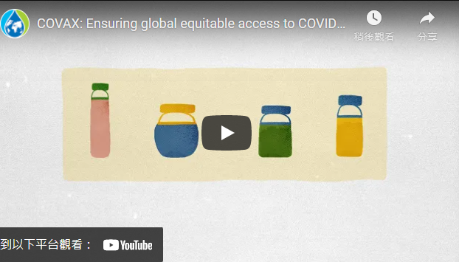
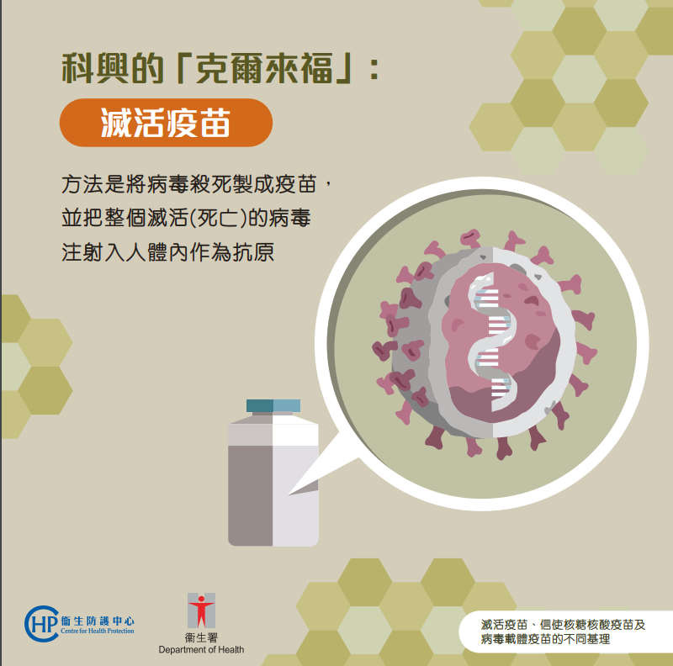
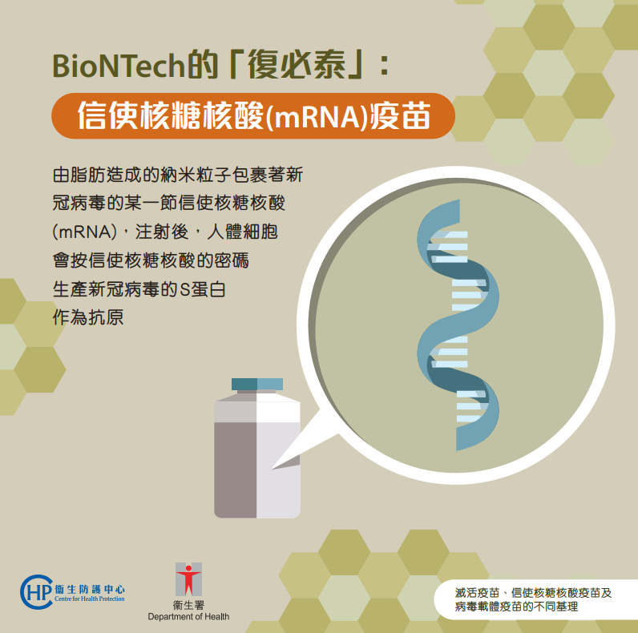
國家對全球公共衞生的貢獻
COVID-19疫苗實施計劃
COVID-19 Vaccines Global Access （COVAX）由世衞和全球疫苗免疫聯盟、流行病防範創新聯盟成立，目標是加速COVID-19疫苗的開發和生產，並保證世界每個國家都能公平合理地獲得疫苗。有關此項計劃的內容，點擊圖像參考影片。
資料及影片來源：世衞 (https://www.who.int/zh/initiatives/act-accelerator/covax)
新冠疫苗種類
可參考資料來源查看疫苗的詳細介紹。
資料來源: 醫生防護中心(https://www.covidvaccine.gov.hk/pdf/DH_COVID19_vaccine_fb_C_BasicKnowledge_chi.pdf)

Slide 16
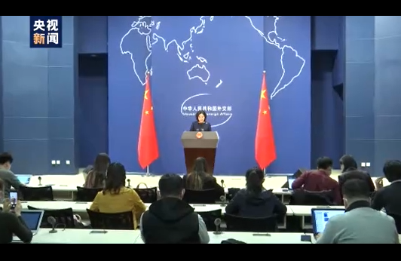
國家對全球公共衞生的貢獻
對全球COVID-19防控的貢獻
中國疫苗援助
加入世衞COVID-19疫苗實施計劃，明確承諾首批提供1000萬劑疫苗用於發展中國家的急需
截至2021年3月，我國向80個國家和3個國際組織提供疫苗援助，同時向40多個國家出口疫苗，同10多個國家開展疫苗的研發和生産合作
響應聯合國號召向各國維和人員捐贈疫苗
資料及影片來源： 央視網http://m.news.cctv.com/2021/03/30/ARTIOmCzQXs8b9grjEwJhwhC210330.shtml

Slide 17
國家對全球公共衞生的貢獻
對全球COVID-19防控的貢獻
提供資金援助，加強全球抗疫能力
向世衞分別捐款2000萬美元和3000萬美元，開展抗擊COVID-19疫情國際合作，特別是幫助公共衞生體系薄弱的發展中國家有效應對疫情。
在設立20億元人民幣抗疫合作專項資金之後，我國在第73屆世界衞生大會上宣布在兩年內提供20億美元國際援助，用於支持受疫情影響的國家特別是發展中國家抗疫以及經濟社會恢復發展。
中國在2021年全球健康峰會上宣布，將在未來3年內再提供30億美元國際援助，用於支持發展中國家抗疫和恢復經濟社會發展。
資料來源：
新華網 (http://www.xinhuanet.com/world/2020-04/23/c_1125896253.htm)
中國政府網 (http://www.gov.cn/xinwen/2020-05/18/content_5512733.htm)
人民網 (http://politics.people.com.cn/BIG5/n1/2021/0521/c1024-32110237.html)

Slide 18
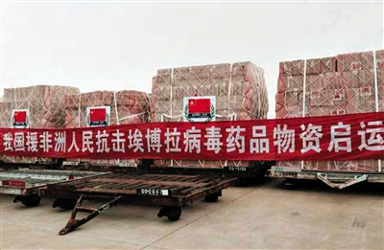
國家對全球公共衞生的貢獻
對西非伊波拉病毒病疫情防控的貢獻
2014年西非爆發了伊波拉病毒病疫情。我國率先向西非提供專項援助，派出專家組和醫療隊，指導並直接參加一綫救治，用專機運送醫療防護物資，是累計向非洲提供援助批次最多和醫療物資最多的國家之一，在伊波拉病毒病疫情防控中發揮了重要作用。
2014年8月10日，我國援西非伊波拉病毒病疫情國家的抗病毒藥品物資啟運
資料來源：中國政府網
(http://www.gov.cn/xinwen/2014-08/10/content_2733173.htm)

Slide 19

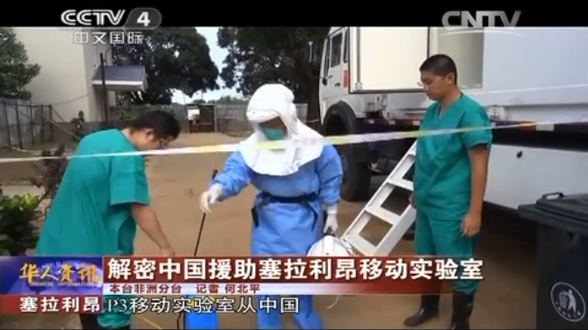
國家對全球公共衞生的貢獻
對西非伊波拉病毒病疫情防控的貢獻
援建利比里亞伊波拉病毒病診療中心
援建P3移動實驗室協助塞拉利昂對抗疫情
2014年，我國以一個月在利比里亞建成擁有100張床位的現代化傳染病醫院，絕大部分物資都從中國運送，充分體現了中國速度、中國標準、中國精神。
資料來源:
央視網 (http://tv.cctv.com/2014/10/15/VIDE1413351844859416.shtml)
點擊圖像觀看短片
註：P3實驗室是生物安全防護三級實驗室的簡稱，整個實驗室完全密封，室內處於負壓狀態，從而使內部氣體不會泄漏到外面造成污染。
資料來源: 新華網 (http://www.xinhuanet.com/politics/2020-03/22/c_1125748972.htm)
點擊圖像觀看短片
資料來源: 央視網(https://tv.cctv.com/2014/11/26/VIDE1416998520453359.shtml?spm=C52507945305.P1Tyk9aHorGZ.0.0)

Slide 20

國家對全球公共衞生的貢獻
國家對其他傳染病防控的貢獻
我國為非洲國家設立了30個瘧疾防治中心，提供價值1.9億元的青蒿素類抗瘧藥品；派出疾控專家，為非洲多次疫情應急指揮和疾病控制提供了有力支援。在瘧疾、血吸蟲病等防控方面，實施一系列疾病防控與人群健康改善項目:
為坦桑尼亞桑吉巴血吸蟲病防治提供技術援助，幫助設計了防治規範，降低了當地感染血吸蟲病的概率。
在科摩羅實施複方青蒿素快速清除瘧疾項目，實現瘧疾零死亡、發病人數下降98%。
點擊圖像觀看短片
資料來源: 央視網 (https://tv.cctv.com/2015/12/10/VIDE1449717848751181.shtml)
資料來源：
中國政府網 (http://big5.www.gov.cn/gate/big5/www.gov.cn/xinwen/2017-09/29/content_5228551.htm#1)

Slide 21
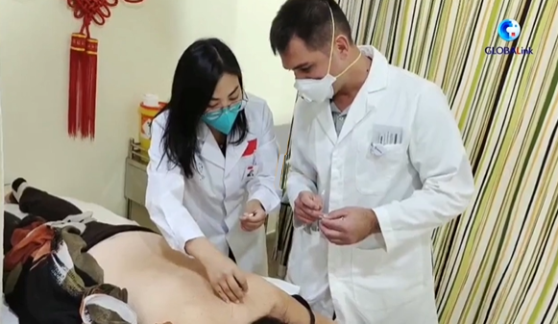
國家對全球公共衞生的貢獻
推動全球公共衞生的發展
對外衞生援助
我國通過援建醫院、提供藥品和醫療設備、派遣醫療隊、培訓醫療人員、與發展中國家共同開展疾病防治交流合作等形式，支援受援國進一步改善醫療衞生條件，提高疾病防控水準，加強公共衞生能力建設。
建立援外醫療隊
點擊上圖觀看視頻及網站內容了解援外醫隊對世界的貢獻。
我國持續開展援外醫療，向有關國家和地區派出醫療隊，提供多種形式的醫療援助。援外醫療隊全心全意服務當地患者，樹立了大國擔當的國家形象。
資料來源: 新華網 (http://www.xinhuanet.com/world/2021-08/19/c_1211337026.htm)
資料來源:
人民網 (http://cpc.people.com.cn/BIG5/n/2014/0711/c83083-25268601.html)
國家國際發展合作署 (http://fasc.cidca.gov.cn/)

Slide 22
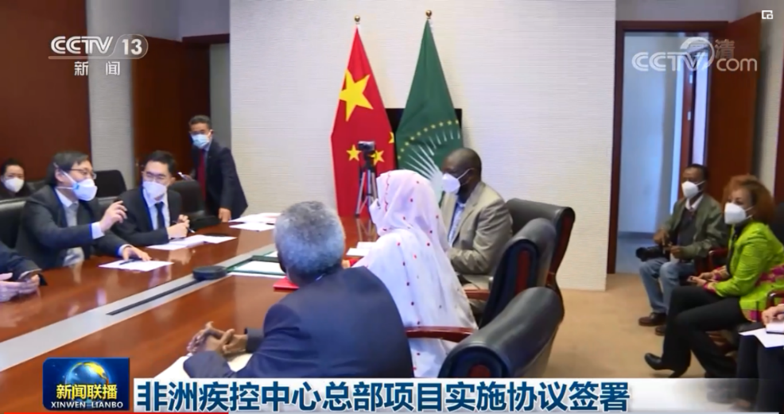
國家對全球公共衞生的貢獻
援建非洲疾病預防控制中心
我國從技術指導、人員培訓以及資金援助等方面為疾病預防控制中心的建設提供了大力支持。援建非洲疾病預防控制中心總部項目將改善非洲應對公共衞生挑戰，是中非友誼與友好合作，以及我國進一步參與全球公共衞生事務的表現。
知多點
非洲疾病預防控制中心正式成立於2017年1月31日，在非洲大陸設置5個區域合作中心，其使命是加強非洲各國公共衞生機構能力建設以應對疾病威脅。在2015年中非合作論壇約翰尼斯堡峰會上我國提出中非公共衞生合作計劃，宣布中方將參與非洲疾控中心等公共衞生體系和能力建設。
點擊圖像觀看短片
資料來源：
中国疾病预防控制中心 (http://www.chinacdc.cn/yw_9324/201808/t20180820_189845.html)
中國政府網 (http://www.gov.cn/xinwen/2015-07/22/content_2900758.htm)
央視網 (https://tv.cctv.com/2020/07/28/VIDEq8xlCUCnJO1Pf7iLPfwV200728.shtml)

Slide 23
國家對全球公共衞生的貢獻
其他對外衞生援助的例子
2013年至2018年，我國向60個國家提供緊急人道主義援助，包括提供緊急人道主義援助物資設備，派遣國際救援隊和醫療專家組，搶修受損設施。
2020年完成為發展中國家提供100所醫院和診所、實施100個「婦幼健康工程」等重大衞生援助舉措。
向南南合作援助基金實施100個「康復助醫」等項目。
中國紅十字會向44個國家提供抗疫物資，援助敘利亞東北部大型多功能移動醫療單元，為當地民衆提供持續性的醫療服務。自2019年4月至11月，已為350人提供X光服務，為1650人提供外傷處理，為700人提供檢驗化驗服務，受益總人數超2000人。
資料來源：中國政府網 (http://www.gov.cn/xinwen/2021-01/10/content_5578617.htm)
中國紅十字會 (https://www.redcross.org.cn/html/2019-11/63082.html)

Slide 24
小結
國家對全球公共衞生的貢獻，一方面表現在解決國內重大公共衞生問題，通過改善環境衞生條件、預防接種等基本的公共衞生措施和服務，消除或有效控制，採取安全制了重大傳染病，提高人民的健康水平。另一方面表現在積極參與全球公共衞生事務，開展對外衞生援助，支持世衞應對各項挑戰，推動全球公共衞生的發展，以實踐人類命運共同體理念，體現你中有我、我中有你的互聯相依關係。

Slide 25


導入
香港對全球公共衞生的貢獻
香港的醫療保健
香港的醫療體系保障市民健康，被世界稱許:
香港人十分長壽。2021年，男性的出生時平均預期壽命是83年，女性則是88年，較30年前分別增加了約8年及7年。香港男性及女性的出生時平均預期壽命，在已發展的經濟體而言是最長之一。
嬰兒死亡率由1981年的 9.7 人下降至2021年的 1.7 人。這都反映香港的人口健康指標居於全球頂尖水準。*
*按每千名活產嬰兒計算。
資料來源:
政府統計署 (https://www.censtatd.gov.hk/tc/page_235.html)
香港衞生署(https://www.chp.gov.hk/tc/statistics/data/10/27/113.html#:~:text=%E6%8C%89%E6%AF%8F%E5%8D%83%E5%90%8D%E6%B4%BB,%E6%AD%BB%E4%BA%A1%E5%8F%8A%E5%87%BA%E7%94%9F%E4%BA%BA%E6%95%B8%E7%B7%A8%E8%A3%BD%E3%80%82)
醫務衞生局https://www.healthbureau.gov.hk/statistics/cn/dha/dha_summary_report.htm#:~:text=%E4%BB%A5%E5%AF%A6%E8%B3%AA%E8%A8%88%E7%AE%97%EF%BC%8C%E5%9C%A81989,%2F20%20%E5%B9%B4%E5%BA%A6%E7%9A%846.8%25%E3%80%82

Slide 26


導入
香港對全球公共衞生的貢獻
香港的醫療服務
香港的公私營醫療機構提供全面的醫療服務，其中公營醫療服務收費低廉，為市民提供醫療安全網，確保不會有人因經濟困難而得不到醫療服務。
香港擁有一流的醫療系統和非常專業的醫療隊伍。2020年，香港的嬰兒死亡率是全球嬰兒死亡率最低的地方之一。2021年，男性及女性出生時的平均預期壽命是全球最高的地方之一。
過去五年，政府在醫療衞生方面的經常撥款增加，由2021年的587億元增至2021年的959億元，增幅約63%。政府在醫療衞生方面的經常撥款較2020年的871億元按年上升超過10%。
2021年，醫療衞生的經常開支佔政府經常開支的19%。
資料來源: 香港年報2021 (https://www.yearbook.gov.hk/2021/tc/pdf/C09.pdf)
有關香港醫療的統計數據，可點擊圖像了解更多。

Slide 27
香港對全球公共衞生的貢獻
擁有眾多公共衞生專業人才
香港具有完備的公共衞生人才培養體系，而香港的大學醫學院和醫療機構亦達到世界級水平，培訓眾多醫療專業人員，為本地、國家與國際的疾病預防控制機構、衞生行政管理部門、醫療機構、院校和國際組織提供人才作出貢獻。
香港醫療健康領域的研發工作非常出色。例如科學園提供各種設施和服務，支持醫療健康及生物科技研發工作。相關設施包括生物醫藥科技支援中心、護康儀器創新中心等。
香港的研究能力卓越，吸引世界各地多家頂尖大學和科研機構進駐。例如香港大學與海外學院合作，在香港成立李達三博士再生醫學研究中心，為從事幹細胞及再生醫學研究提供首屈一指的研究環境。2019年，香港科技大學亦與海外多間頂尖醫療學院簽署合作備忘錄，就前沿轉化神經科學研究展開合作，並計劃在港成立「神經退行性疾病研究中心」。
資料來源:
香港貿易發展局 (https://research.hktdc.com/tc/article/MzEzOTQ1MjMz)

Slide 28
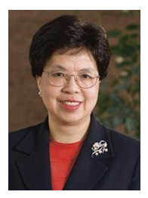
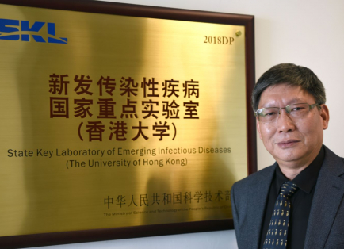
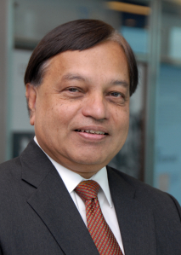
香港對全球公共衞生的貢獻
擁有眾多公共衞生專業人才 (舉隅)
陳馮富珍博士於2003年擔任世衞人類環境保護司司長。2005年6月，擔任傳染病監測與反應司司長以及負責大流行性流感的總幹事代表。2005年9月，擔任主管傳染病部門的助理總幹事。
2007年至2017年間連續兩屆擔任世衞總幹事，率領世衞應對2009年甲型H1N1流感、2012年中東呼吸綜合征、2014年埃博拉疫情、2016年寨卡疫情等公共衞生危機。
資料來源: 世衞 (https://www.who.int/zh/director-general/former-directors-general)
陳馮富珍
香港大學李嘉誠醫學院兩位傑出學者管軼教授及裴偉士教授，榮獲2021年度約翰‧狄克斯加拿大蓋爾德納全球衞生獎，以表彰他們在深入了解亞洲各地新發傳染病，尤其是人畜流感及嚴重急性呼吸系統綜合症（SARS）的爆發源頭、疫情防控措施和策略等方面的重大貢獻。
管軼教授
裴偉士教授
資源來源 : 香港大學 (https://www.hku.hk/press/press-releases/detail/c_22611.html)

Slide 29
香港對全球公共衞生的貢獻
對全球傳染病防控的貢獻
香港人口稠密，而且是人員和貨物頻密流動的國際樞紐。因此，香港的公共衞生與傳染病防控難度極大。過去嚴重急性呼吸系統綜合症等新型傳染病曾對香港的公共衞生構成嚴峻的考驗。但香港特區政府、市民及醫護科研人員團結協作，發展有效的傳染病防控機制，為全球公共衞生做出貢獻。
及時修訂防疫法例
香港配合世衞新修改的《國際衞生條例（2005）》，對《預防及控制疾病條例》*進行修訂，提高防疫能力，為全球傳染病防控提供監測數據，加強國際合作，配合全球疫情防控，共同應對未來國際上可能發生的大型疫情。
資料來源: 香港衞生署 (https://www.dh.gov.hk/tc_chi/useful/useful_Regulations/useful_Regulations.html)
* 有關說明請參考簡報「世界衞生組織於全球公共衞生事務的角色和功能」中的相關例子。

Slide 30
香港對全球公共衞生的貢獻
A:禽流感防控*
自1997年起，本港爆發多次家禽感染高致病性H5N1禽流感事件。從1998年起，特區政府在多個層面採取不同措施，包括減低家禽在本地供應鏈各環節中感染高致病性禽流感病毒的風險、避免病毒在本地街市紮根，例如全港所有雞場推行疫苗接種計劃，並取得內地同意和合作，安排所有輸港雞隻接種疫苗等。有效控制禽流感病毒向全球的蔓延，為全球禽流感防控作出重大貢獻。
2005年，內地、香港、澳門簽署《關於突發公共衞生事件應急機制的合作協議》，聯手參與防治全球禽流感的國際合作，贏得世衞及國際社會的高度評價。
*禽流感是由主要影響鳥類和家禽（如鷄或鴨）的流感病毒引致。近年亦出現人類感染甲型禽流感（H5N1、H5N6、H6N1、H7N4、H7N9、H9N2和H10N8等）病毒的個案。
資料來源:
政府新聞公報 ( https://www.info.gov.hk/gia/general/200510/21/P200510210104.htm);
立法會文件: (https://www.legco.gov.hk/yr03-04/chinese/panels/fseh/papers/fseh0402-avian-c-scan.pdf)
衞生防護中心 (https://www.chp.gov.hk/tc/healthtopics/content/24/13.html)

Slide 31
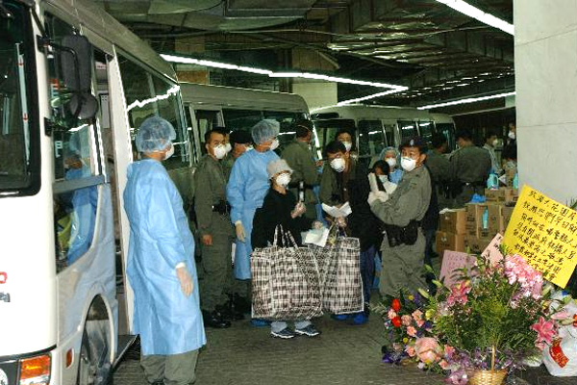
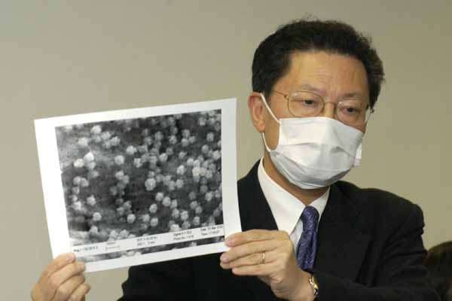
香港對全球公共衞生的貢獻
B:嚴重急性呼吸系統綜合症（沙士）*
2003年，香港特區政府為應對沙士，訂定一系列防疫措施，包括劃定疫區、進行大型防疫運動和隔離措施，遏制疫症傳播。沙士期間亦建立與內地醫療合作機制，共同對疫情進行防控和患者救治，取得理想成效。
香港醫療與學術機構致力應對沙士並取得成果，例如香港大學醫學院微生物學系表示，已鑑別侵襲香港及全球的非典型肺炎病毒，是「冠狀病毒」，稱之為「冠病毒肺炎」。港大同時宣布，已成功研製出一種快速基因測試方法，相信有助治療及控利病毒傳播，為香港贏得了國際聲譽。
協助為受疫症影響的居民遷往隔離中心
*Severe Acute Respiratory Syndrome (SARS)
港大醫學院院長林兆鑫展示非典型肺炎冠狀病毒的圖片
資料來源: 香港政府新聞公報https://www.news.gov.hk/isd/ebulletin/tc/category/healthandcommunity/030401/html/030401tc05008.htm#
https://www.news.gov.hk/isd/ebulletin/tc/category/healthandcommunity/030327/html/030327tc05003.htm#

Slide 32


香港對全球公共衞生的貢獻
B:嚴重急性呼吸系統綜合症（沙士）
因應「沙士」專家委員會在衞生體制方面所作建議，香港特區政府於2004年成立衞生防護中心 (簡稱中心) ，是衞生署轄下的公共衞生機構，中心與本港及國際衞生部門合作，務求有效地預防及控制疾病，保障市民健康、推廣健康生活，以及與相關各方建立夥伴關係。
在對抗傳染病方面，中心強調實時監測、迅速反應和適時通報風險，並繼續加強疾病監測系統、感染控制及化驗診斷服務；推行疫苗接種計劃；制訂緊急應變計劃；進行風險通報及健康促進活動，以及發展應用研究及培訓計劃。
資料來源:
衞生防護中心 (https://www.chp.gov.hk/files/pdf/chp_20050316.pdf) (https://www.chp.gov.hk/tc/index.html)
衞生署 (https://www.dh.gov.hk/tc_chi/press/2004/041027.html)
點擊圖像了解詳情

Slide 33
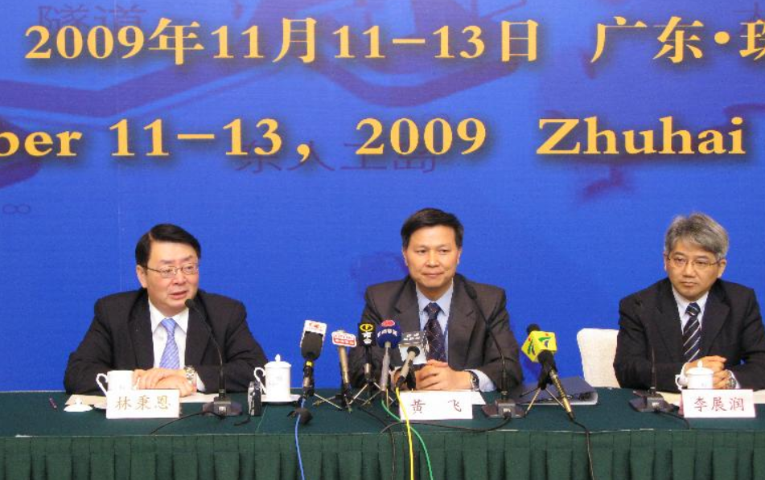
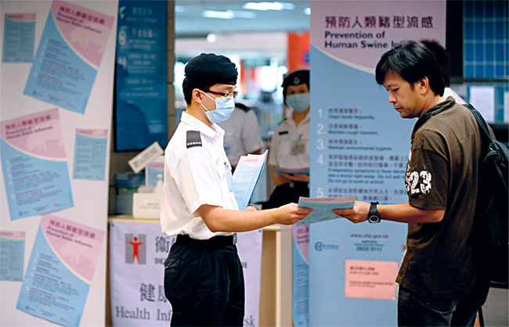
香港對全球公共衞生的貢獻
C:甲型H1N1流感大流行的防控
2009年5月1日，香港特區政府宣布，一名由墨西哥經上海前往香港的墨西哥籍男子證實確診感染甲型H1N1流感（或稱「人類豬型流感」），成為香港亦是亞洲區首宗確診病例。
衞生署署長亦迅速採取行動，於2009年5月1日把源頭病人曾入住的酒店隔離，並追蹤其他與源頭病人有緊密接觸的人士、在邊境口岸採取措施等。
廣東省、澳門和香港三地更達成共識，在防治傳染病方面進一步加強交流合作，繼續完善通報機制，減低主要傳染病跨境傳播的機會，並簽署《粵港澳防治甲型H1N1流感交流合作備忘錄》為三地聯防聯控人類豬型流感建立了合作機制。
香港、廣東省和澳門三方達成的共識在防治傳染病方面進一步加強交流合作，繼續完善通報機制，減低主要傳染病跨境傳播的機會。
資料來源：
衞生防護中心 (https://www.chp.gov.hk/tc/features/16785.html) (https://www.chp.gov.hk/tc/features/19262.html)
香港年報2009 (https://www.yearbook.gov.hk/2009/photogallery/sc/flu_popup_10.html)
立法會文件 ( https://www.legco.gov.hk/yr08-09/chinese/panels/hs/papers/hs0511cb2-1505-1-c.pdf)
政府新聞公報 (https://www.info.gov.hk/gia/general/200911/13/P200911130161.htm)
有關人類豬型流感病毒及預防措施的單張，以多種語文印製，在出入境口岸廣泛派發。

Slide 34
香港對全球公共衞生的貢獻
D. COVID-19疫情的防控
COVID-19疫情爆發後，香港衞生署及衞生防護中心在過去防控傳染病經驗基礎上作出應對，制定《對公共衞生有重要性的新型傳染病準備及應變計劃（2020）》，以及即時採取一系列預防措施，聽取世衞的建議，積極擴大病毒檢測和傳染源追蹤，加強各口岸監測，對出境旅客進行體溫檢查，並在多位專家的協助下，不斷評估疫情而採取行動，務求阻斷病毒的傳播鏈。
另外，除行政長官等就政策回應會見傳媒外，衞生防護中心和醫管局每天透過記者招待會交代確診個案和疫情，並透過網頁(coronavirus.gov.hk），整合發放有關疫情的訊息，提供綜合一站式資訊；推行宣傳活動，透過網上及實體媒體，及中、英文以外的多個少數族裔語言，發放個人衞生訊息等。
資料來源：
政府特設網頁 (https://www.coronavirus.gov.hk/chi/index.html)
香港衞生署《對公共衞生有重要性的新型傳染病準備及應變計劃（2020）》https://www.chp.gov.hk/files/pdf/govt_preparedness_and_response_plan_for_novel_infectious_disease_of_public_health_significance_chi.pdf
〈新型冠狀病毒疫情相關事件時序表〉，教育局 (https://www.edb.gov.hk/attachment/tc/curriculum-development/resource-support/learning-teaching-resource-list/COVID-19/Chronology%20of%20Events-COVID19-as%20at%205%20May%202020_chi.pdf)

Slide 35

香港對全球公共衞生的貢獻
D. COVID-19疫情的防控
在國家醫療隊支援，並提供抗疫醫療物資支援香港抗疫。例如2022年3月14日國家應香港特區政府請求，由廣東省組派的內地援港醫療隊共75人，全力配合特區政府開展病人救治工作。是次內地援港醫療隊包括36名醫生和39名護士，隊員分別來自廣州、深圳、佛山、珠海4市的14家三甲公立醫院，從事呼吸內科、腎內科、心血管內科等與老年患者救治密切相關的科室，其中還包括6名醫院感染預防與控制專家以及4名中醫師。
資料來源
中國政府網 (http://www.gov.cn/xinwen/2022-03/14/content_5678967.htm)
香港政府新聞公報 (https://www.info.gov.hk/gia/general/202205/06/P2022050600644.htm)
COVID-19專題網站（www.coronavirus.gov.hk）提供「一站式」最新資訊，包括疫情數字、各政策局和部門的應對措施和澄清、預防COVID-19的公共衞生教育資訊，以及有關入境香港、停課安排、公共交通、公共服務等實用資訊。點擊圖像了解詳情。

Slide 36
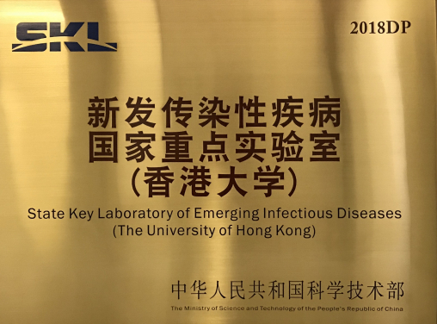
香港對全球公共衞生的貢獻
科研影響力與貢獻
新發傳染性疾病國家重點實驗室
香港大學於2004年成立新發傳染性疾病國家重點實驗室，將重點研究並監控新發傳染性疾病，包括病毒、細菌、真菌及抗藥性等，是國家批准在香港設立的首間重點實驗室。
資料來源:
中華人民共和國外交部駐香港特別行政區特派員公署 http://hk.ocmfa.gov.cn/chn/jb/zt/ndhk/200411/t20041112_6753520.htm
香港大學 (https://www.hku.hk/press/press-releases/detail/c_22538.html )
香港大學新發傳染性疾病國家重點實驗室
「國家重點實驗室計劃」是由科技部管理的主要國家科技發展計劃之一。要成為國家重點實驗室，需具備高水平的科研隊伍及良好的科研設備。而獲科技部批准成為國家工程技術研究中心的科研機構，則主力為業界提供工程技術研究及顧問支援。它們需具有雄厚的研發實力，並在內地以至國際上都在其專注的技術領域佔有領先地位。到2022年，香港共有16所國家重點實驗室及6所國家工程技術研究中心香港分中心。
資料來源
科技創新署(https://www.itc.gov.hk/ch/collaboration/skl_and_hkbcnercs.html)
參看資料來源了解更多香港的國家重點實驗室等資訊。

Slide 37
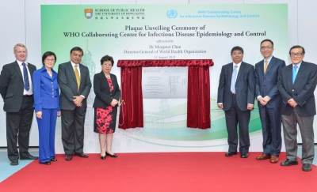
香港對全球公共衞生的貢獻
科研影響力與貢獻
世衞「傳染病流行病學及控制」合作中心
香港大學公共衞生學院與世衞通力合作，進一步開展感染預防和控制工作，加強抗菌藥物耐藥性監測能力，新型病原體突發事件應急響應，致力提高全球公眾健康以及控制和預防傳染病的工作。於2014年，香港大學公共衞生學院獲委任成為世衞合作中心，是對香港大學和食物及衞生局長期合作共同守護香港以至周邊地區公共健康的肯定。
世界衞生組織合作中心揭幕儀式
資料來源: 香港大學 (https://sph.hku.hk/zh-HK/About-Us/School-Structure/Research-Centres-and-Units/WHO-Collaborating-Centre-for-Infectious-Disease-Epidemiology-and-Control/News-and-Events/2015/Press-Releases-2015-08-16 )

Slide 38
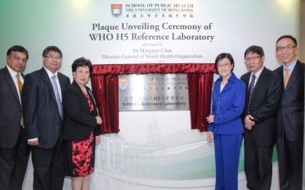
香港對全球公共衞生的貢獻
科研影響力與貢獻
香港大學H5參考實驗室
香港大學的流感研究中心是世界衞生組織在全球的13所H5（甲型流感血凝素蛋白5型）參考實驗室之一。
該實驗室是對H5及動物傳染病之相關流感病毒進行科學研究及培訓，提供國際性科研參考實驗室服務，向世界衞生組織提供有關動物傳染病對公共衞生威脅的風險評估，以及對有關病毒的疫苗開發提供相關建議。
H5參考實驗室揭幕儀式
資料來源:
香港大學 (https://sph.hku.hk/zh-HK/About-Us/School-Structure/Research-Centres-and-Units/WHO-Collaborating-Centre-for-Infectious-Disease-Epidemiology-and-Control/News-and-Events/2015/Press-Releases-2015-08-16 )

Slide 39

香港對全球公共衞生的貢獻
科研影響力與貢獻
中醫藥規管辦公室*
衞生署中醫藥規管辦公室於2012年獲世衞委任為傳統醫藥合作中心( 下稱合作中心)。香港是一個中西文化滙聚的都市，同時亦保留許多中華民族的傳統，是發展傳統醫藥的理想之地。獲世衞委任為合作中心體現與發輝香港這個特色。
合作中心職能多元化，包括規管中醫藥、推廣健康、制訂中藥材標準、及聯繫國際。除保障市民大眾的健康外，合作中心亦於本地和國際間推廣傳統中醫藥，並肩負起橋樑的角色，在區內和海外推動傳統中醫藥發展。世衞委任為其傳統醫藥合作中心，是對香港這方面多年來的努力的肯定。
*前身為「中醫藥事務部」，並於2019年9月更名為「中醫藥規管辦公室」
點擊圖像了解詳情。
資料來源: 衞生署 (https://www.cmro.gov.hk/html/b5/useful_information/who_cc/index.html)

Slide 40
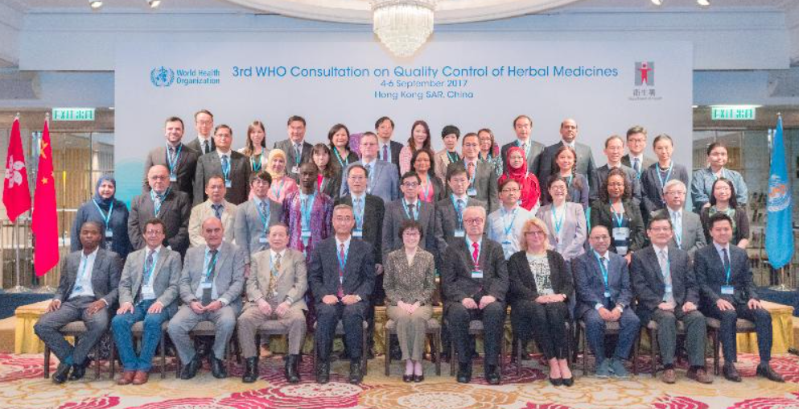
香港對全球公共衞生的貢獻
科研影響力與貢獻
合作中心的工作是促進傳統醫藥納入國家衛生系統，參與及支援世衞就推動傳統醫藥所推行的活動，以及支持和培育傳統醫藥人才的專業知識發展。其職責範圍包括:
應世衞的要求，提供技術支援予世衞制定其國際草藥藥典
在世衞的領導下，向世衞及其成員國提供有關中藥檢測的技術意見
應世衞的要求，支援世衞實施《世衞組織傳統醫學戰略2014-2023》
合作中心的團隊，包括公共衞生專業人士、藥劑師、中醫師及中藥專家，並與本地及海外中醫藥監管機構、醫護人員、學者及團體保持密切聯繫，體現香港對國家與國際中醫藥的推動作出貢獻。
世衞在香港召開會議，討論及制定世衞就草藥品質控制的指引。
資料來源
衞生署(https://www.cmro.gov.hk/html/b5/useful_information/who_cc/introduction.html)
政府新聞公報(https://www.info.gov.hk/gia/general/201709/04/P2017090400702.htm?fontSize=1)

Slide 41
香港對全球公共衞生的貢獻
對外醫療衞生援助
香港亦有組織參與海外醫療衞生援助，當中包括:
香港紅十字會開展國際及賑災發展項目，通過國際支援網絡，為受自然及人為災害影響的人士提供人道援助，並促進容易受災社群的抗災能力和協助推動全球公共衞生。例如為回應伊波拉病毒病爆發，香港紅十字會已撥款港幣40萬元支持國際紅十字會在剛果民主共和國、盧旺達、烏幹達、南蘇丹及布隆迪的抗疫工作。
無國界醫生（香港）組織參與開展一系列項目，如應對嚴重天災的災後情況，針對如丙型肝炎、愛滋病和結核病等疫症，關注生殖健康護理及其他公共衞生問題等項目，協助推動全球公共衞生。
資料來源：
香港紅十字 ( https://www.redcross.org.hk/tc/disasterrelief_prepard/Africa_Ebola_Virus_Disease_Outbreak%202018.html)
無國界醫生( https://msf.hk/zh-hant/projects-in-region )

Slide 42
總結
要確保大眾健康，國際間應該在醫療衞生層面多溝通、協助、交流，並互相支援，才能發揮更大作用。
國家重視保障公民健康、增進民生福祉，與世衞等國際機構廣泛合作，並積極參與全球衞生治理，為人類健康貢獻智慧和力量。
國家積極參與全球衞生治理，探索行之有效的衞生治理經驗，並與其他國家分享成果，同時持續地為其他發展中國家提供衞生援助，以及支援香港面對疫症。香港在傳染病防控、分享專業醫療研究，培養公共衞生人才等方面，也為國家與海外作出不少貢獻。

Slide 43
使用指引
本資料以教師為主要對象，提供與課題相關的知識內容，方便教師備課時掌握教學內容。
本資源所提供的資料、視頻、相片、圖片、思考問題與建議答案等可作多用途使用，如教師課堂教學材料、課程規劃和學與教的參考、學生課業等。教師應配合《公民與社會發展科課程及評估指引》(中四至中六)（2021）(下稱《指引》)，按學生學習多樣性、課堂教學、評估需要等調整以作出合適的處理。
就本資源的內容，教師可提供適切的補充或安排學生預習/延伸學習，加深學生對資料和課題的認識。
教師可以按照本科課程理念與宗旨，選取其他正確可信、客觀持平的學與教資源，以助學生建立穩固的知識基礎，培養正面價值觀和積極的態度，以及提升慎思明辨、解難等思考能力和不同的共通能力。
部分資料因版權問題而未能下載方便即時瀏覽，已提供有關網址，請自行上網瀏覽。
部分資料可能在教師使用時已有所更新，教師可瀏覽網址，以取得最新資料。
請同時參閱《指引》以了解課程學與教的要求與安排。歡迎教師指正未盡完善之處，亦歡迎提供更新資料，以增潤內容，供所有教師參考之用。

